Slide 1

미국내 스타트업 생태환경 및
투자/기술 동향
May 6, 2021
문정환 센터장

Slide 2
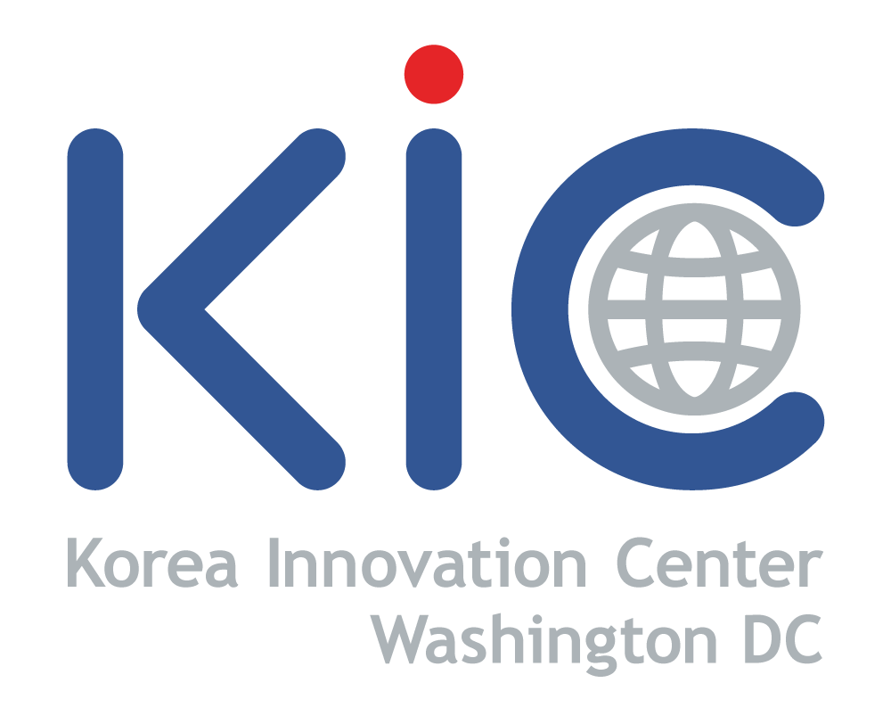



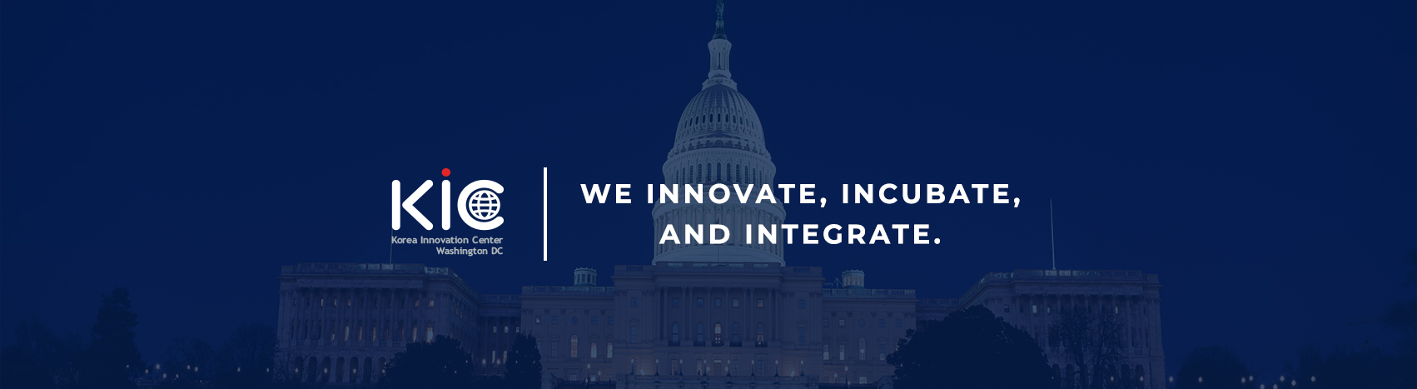


목 차
1. KIC 워싱턴센터 소개
2. 미 스타트업 생태환경(서부/동부)
3. 미국내 주력 육성산업 및 기술
4. 미국내 VC 투자 현황 (서부/동부)

Slide 3
1. KIC DC 소개 및 개요

Slide 4
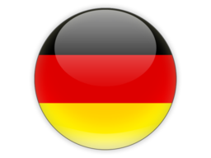
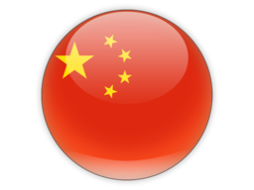
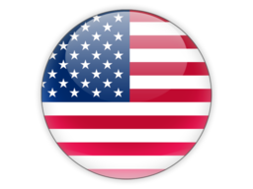
KOREA INNOVATION CENTER
KIC는 전세계 4곳에 위치하여 한국 기술기반기업의 글로벌 진출을 지원하고 있습니다.
Germany
China
USA / SV
USA / DC
스타트업 유럽 내 진출 지원
기술 사업화 지원
정착 컨설팅
바이오 등 기술기업의 중국 내 영구 정착 및 사업화 지원
미 서부시장 진출 지원
ICT 기술 사업화 집중 및 실리콘
밸리 내 글로벌 기업과의 네트워킹
미 동부 시장 진출 지원
한국 우수기술기업의 민간/공공시장 진입 지원

Slide 5
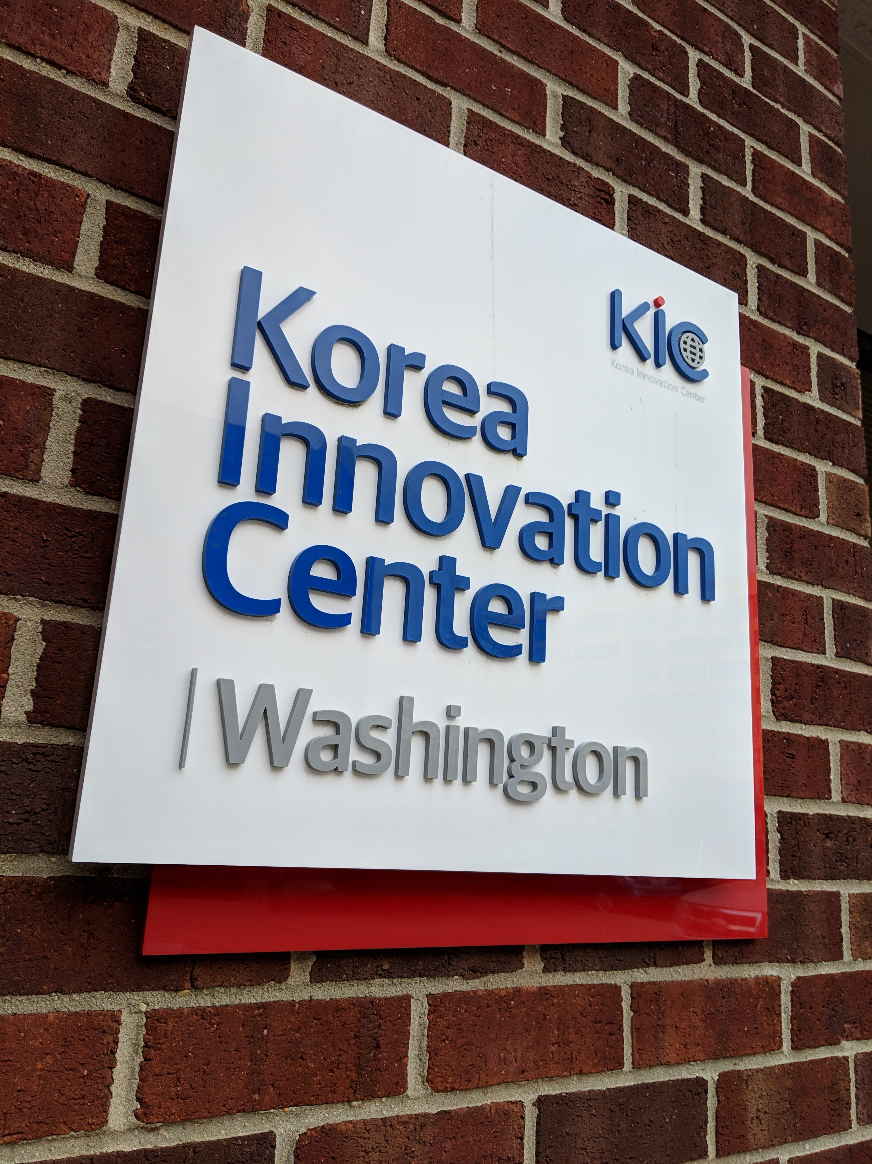
KIC 워싱턴 조직 소개
기본정보
조직체계
센터장
센터운영 총괄
설립목적
한-미 간 과학기술 R&D 성과의 글로벌 기술사업화
지원 및 국내 스타트업의 미국진출 지원
◆ (설 립 일) 2014년 5월 19일
◆ (소 재) 미국 버지니아주 (1952 Gallows Rd, Vienna)
◆ (공간구성) KIC 워싱턴 C-Lab Co-working 공간 및 사무실
조직 및 인원
(인원현황) 총 6명 (센터장, 현지직원 5명)
01
02
기술사업화 팀
사업협력화 팀
· 기술사업화 기획
· 우리기업 지원 및 관리
· 엑셀러레이팅 프로그램
· Tech Marketing
· 사업협력 기획
· 투자자 네트워크 구축
· 홍보 / 마케팅
· 멘토 및 전문가 발굴
KIC 운영지원
· HR · 회계/재무 · IT · 총무

Slide 6




KIC 워싱턴의 주요역할
KIC Washington 실행전략
기술사업
현지화
성과창출
지원
글로벌
네트워크 구축
KIC 엑셀러레이터
프로그램 운영
매출, 투자, 파트너십
성과달성 지원
현지 기업 및 기관과
협업 가능한 시스템 조성
미 동부 중심 KIC 프로그램 실행
우리 기술 기업들이 미국 시장에 진입하여 실질적인 성과를 낼 수 있는 기술사업화 생태계 조성

Slide 7






20년도 주요성과
참여기업들의 신규 일자리 창출 증가와 국내외 투자유치 및 매출실적 증가세가 강화됨.
투자유치
300억
신규일자리(누적)
193명
참여기업
106개사
매출
394억
고객발굴
245건
기타 : 미 식약청 EUA 획득, SBIR 신청 1건, 아리조나 주립대 공동프로젝트 참여 등
* 투자유치 및 매출 : 국내외 모두 포함

Slide 8
2. 미국내 스타트업 생태환경

Slide 9
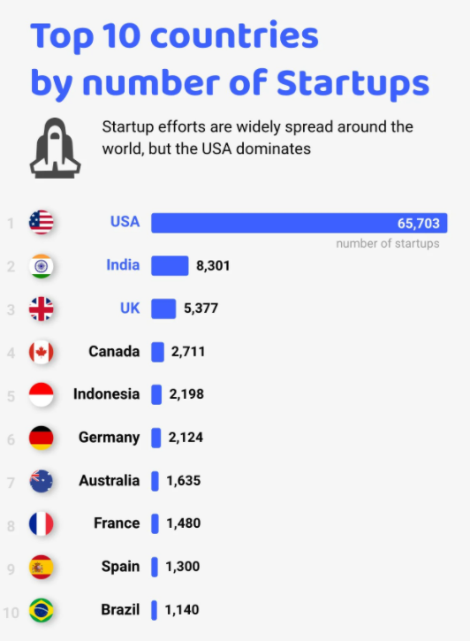
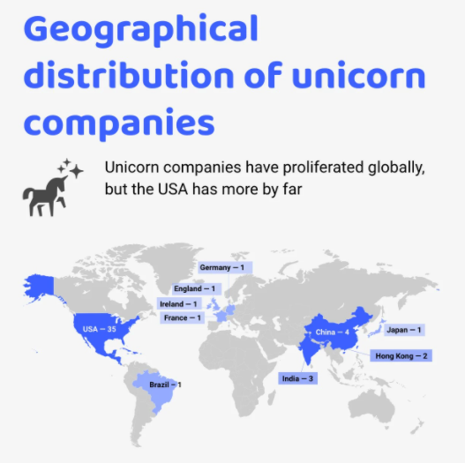
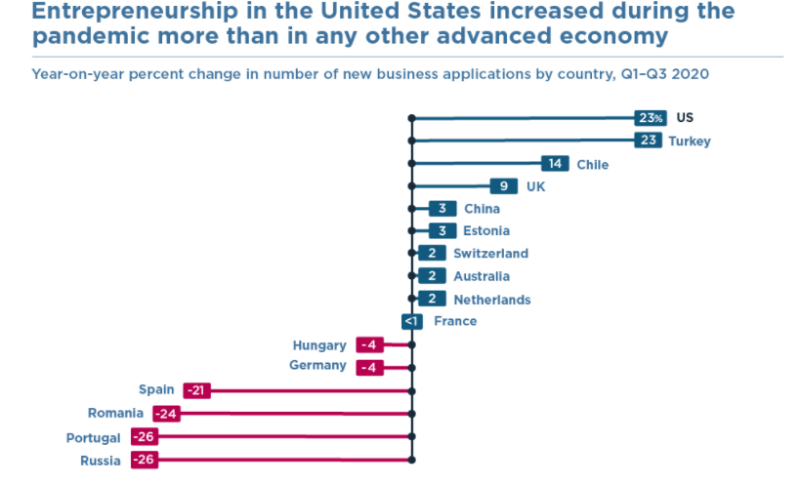
2-1 미국내 스타트업 성장추이 및 규모
82,819
자료:StartupRanking
자료:PIIE
2021년 기준 미국 내 스타트업의 수는 82, 819개로 세계 1위 규모
나머지 하위 9개 국가를 모두 합친 숫자의 3배의 규모
50% 이상의 유니콘 스타트업이 미국에서 배출. 2위는 중국으로 25% 차지
2020년 코로나 침체에도 불구하고 2019년 대비 스타트업 창업 23% 증가
PPE 및 e-commerce, 원격 의료 및 재택근무 등 관련 새로운 산업 창업 증가
특히 정부의 중소기업의 다양한 조달금 등으로 경제적 피해 완화 가능

Slide 10
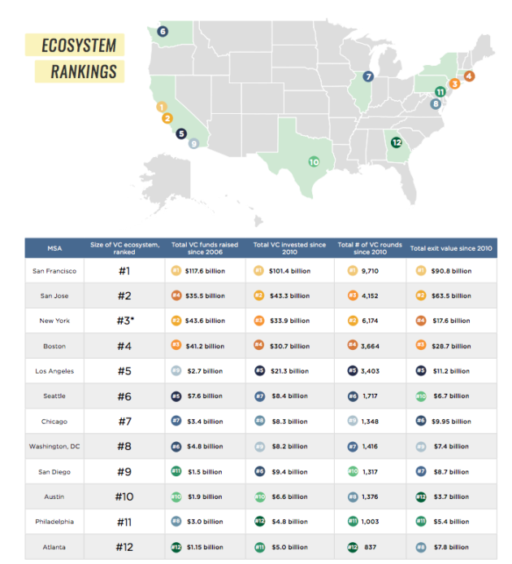
2-2 미국내 스타트업 현황 – 지역별 특징
미국 내 주요 스타트업 도시로는 동부(뉴욕, 보스턴), 서부(로스앤젤레스, 시애틀,실리콘밸리),
중부(시카고, 오스틴)의 총 7개 도시가 꼽힘
자료:GeekWire
지난 몇년 동안 75%의 VC가 샌프란시스코, 로스앤젤레스,
뉴욕, 보스턴 4개 도시에 집중투자 (투자의 집중화)
하지만 대도시의 부동산 물가상승 및 코로나 등으로 기업들은
도심 (Non-metro area)을 피하여 외곽으로 나가는 추세
주요 대도시들 이외에 애틀랜타(조지아), 솔트레이크시티(유타),
랠리(노스캐롤라이나)등의 새로운 유망 도시들도 스타트업들이
선호하는 도시로 떠오르고 있음

Slide 11

2-3 미국 스타트업 생태환경 - 서부
2020년 기준 서부에 한 해 약 1,101개의 스타트업 창업 (crunchbase)
2020년 기준 약 500억 달러 이상의 투자가 이루어졌으며
미 전역 VC 투자 중 53%가 이루어지는 곳
시애틀
아마존, MS같은 대기업이 위치. 워싱턴주립대 및 주 정부가 현지 기업 협력하여 IT 인재 육성 주력
2020년 $1B+ Exit 수: 11
2020년 $1B+ Exit Value: $50B
인프라 규모: 300억 달러
주요 산업
AI, 빅데이터: Textio (2,000만달러 투자)
클린테크: 워싱턴주 클린테크 산업 세금 감면
인센티브제공
첨단 제조&로보틱스: Glowforge (4,000만달러 투자)
실리콘 밸리
세계 1위 도시로 최대 규모 인프라를 갖춘 곳/ 약 100개의 유니콘 기업 배출
2020년 $1B+ Exit 수: 40~60
2020년 $1B+ Exit Value: $956B
인프라 규모: 6,770억 달러 (‘20년)
주요 산업
AI, 빅데이터: Github (MS 인수),
OpenAI(6.5억 달러 투자)
핀테크: Stripe (기업가치-2백억달러),
JP Morgan 핀테크 허브 창설 예정(2020년)
헬스케어: Freenome (6,500만달러 투자)
로스앤젤레스
뉴욕 다음으로 인구가 많은 도시로 특히 미디어, 엔터테이먼트, 항공, 우주산업 포괄하는 산업군을 가지고 있어 혁신적 스타트업을 시작하기 좋은 환경
2020년 $1B+ Exit 수: 14
2020년 $1B+ Exit Value: $59B
인프라 규모: 1,200억 달러
주요 산업
게임: Riot Games (리그 오브 레전드), Gamemine 등
클린테크: LA 시, 지속가능한 도시계획을 가지고 민간
클린테크 부문20억 달러 투자

Slide 12
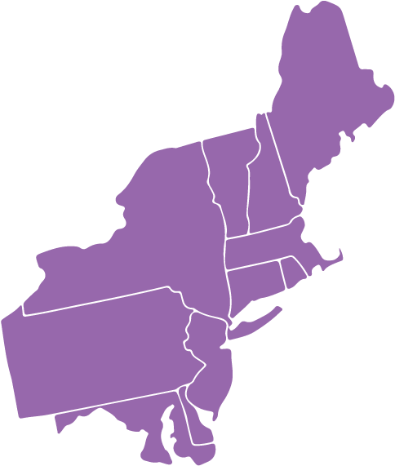
2-4 미국 스타트업 생태환경 - 동부
2020년 기준 동부 지역에 한 해 약 885개의 스타트업 창업 (crunchbase)
2020년 기준 약 250억 달러 이상의 투자가 이루어졌음
구글 (뉴욕), 아마존 (워싱턴 D.C.)등 빅 테크기업 제 2캠퍼스 증설
테크, 바이오, 신재생에너지 규제의 신속한 대응 및 정부 자금 조달 가능
보스턴
하버드, MIT등 뛰어난 교육 인프라와 매세추세츠 주에 R&D 세금 감면 제공
2020년 $1B+ Exit 수: 27
2020년 $1B+ Exit Value: $60B
인프라 규모: 960억 달러
주요 산업
바이오테크: 1천개 이상 바이오테크 기업, 3만명 이상
연구원 및 학생 인프라가 있음
Ginkgo Bioworks (2.8억달러 투자)
첨단 제조&로보틱스: 특히 3D 프린팅 인프라 적극 투자
Desktop Metal (1.6억달러 투자)
뉴욕
세계에서 2번째로 활성화된 도시로 금융, 미디어, 패션, 서비스업의 중심지
2020년 $1B+ Exit 수: 21
2020년 $1B+ Exit Value: $42B
인프라 규모: 1,470억 달러
주요 산업
AI, 빅데이터: CTRL Labs (Facebook 인수)
사이버보안: Cyber NYC 프로젝트로 글로벌
허브로 성장시키려 투자 중
Dashlane ($1.1억 투자)
헬스케어: 다양한 의료 연구시설 및
美국립보건원 연구보조금을
바탕으로 성장
Oscar Health (기업가치-$32억)
Flatiron Health (Roch 인수)
워싱턴 D.C.
연방정부 (DOD, FDA등)과 연계사업을 할 수 있는 다양한 기회
인프라 규모: 210억 달러
주요 산업
사이버보안: 미 전역 평균 2.5배의 사이버보안 관련
스타트업이 창업
Tenable Networks Security ($20억 투자)
교육테크: 교욱부와 함게 연계하여 프로그램 개발
EverFi ($2.5억 투자)

Slide 13
2-5 미국 스타트업 생태환경 - 동부 vs 서부
미 정부 Grant 확보 / 정부(공공)사업 기회 발굴
동부
스타트업 생태계 장점
서부
미디어, 파이낸스, 정부 관계 등 동부 도시가 강세를 가진 산업군 존재
유럽과 지리적으로 가까우며 타임존도 상대적으로 차이가 나지 않음
정부 국가 지원 프로그램에 관한 정보를 얻기 쉬움
실리콘 밸리등 전통적인 스타트업 강자 및 인프라
VC와 투자 시스템이 다양화되어 있음
아시아와 지리적으로 가까워 아시아 스타트업과 연계 가능
스타트업 생태계 단점
뉴욕등 대도시는 물가가 비쌈
상대적으로 VC나 투자가 적은 편
샌프란시스코, 로스앤젤로스등 대도시는 물가가 비쌈
전통적인 미국 산업(Retail, Finance, Media)가 상대적으로 약세
인터넷, IT 등 기반의 기술기업

Slide 14
3. 미국내 주력 육성 산업 및 기술

Slide 15
3-1 미국 및 한국 정부 첨단기술 육성 분야
미국
주요 공통분야
한국
과기부 "혁신의 DNA, 과학기술 강국“
3대 전략
① 기초가 튼튼한 과학기술 강국
② D.N.A(Data Network AI)를 기반으로
혁신 선도하는 AI 일등국가
③ 디지털 미디어 강국
바이든 행정부 5대 키워드
넥스트 코로나 (원격의료, 원격수업,
온라인 유통 및 백신 치료제 개발)
기술 혁신 (AI, 양자컴퓨터등 첨단기술 R&D)
디지털 인프라 구축 (광대역망 및 5G)
기후변화에 따른 친환경 에너지 산업 육성
인공 지능 (AI)
Cybersecurity
우주항공
로봇
바이오테크/의료기기
스마트 시티
미 정부 2018-2023 전략계획 보고서
현대사회를 변화시킬 미래기술 선정
① 유전자편집(Genome editing)
② 가상현실(AR/VR)
③ 인공지능(AI) 및 로봇
④ 양자컴퓨터
⑤가상화폐와 블록체인
과기부, 4차 산업혁명 집중투자 필요한
핵심기술 선정
빅데이터, AI, 식품, 신약, 융복합 농축수산,
의료기기, 정보보안, 차세대 바이오,
바이오융복합, 유전체, 줄기세포, 양자컴퓨팅

Slide 16
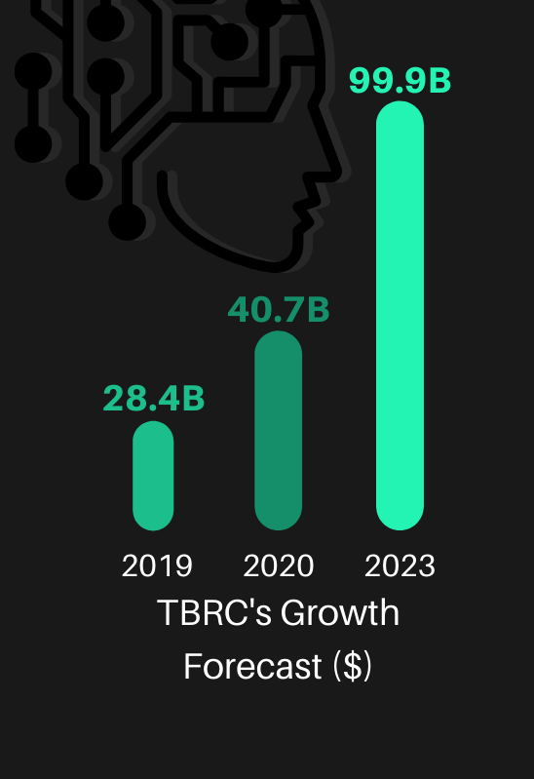


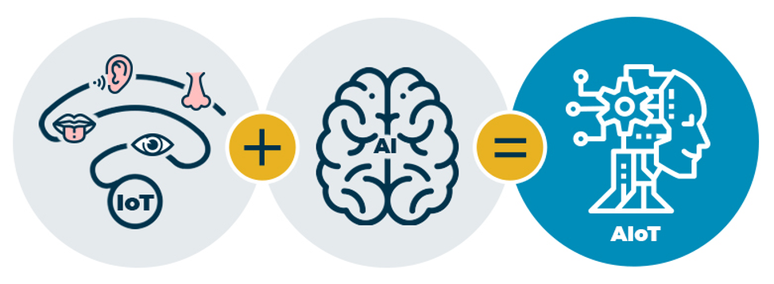


3-2 인공지능
AI 시장 규모
AI 산업 트랜드
AI 드론의 증가 : 하이테크 농산업, 건설업, 군사업과 같이 접근성이
떨어지는 산업군 및 배달유통망에 획기적인 산업으로 자리잡았으며
특히 AI의 접목을 통해 정밀성과 효율성을 높일 수 있음
2023년 전세계 990억 달러 규모를 달성
매년 거의 35%의 성장률로 성장 중
가장 큰 시장은 미국이며 가장 높은 성장률을
보이고 있는 곳은 일본, 중국, 한국등
APAC 국가
엣지 AI: 데이터를 중앙서버가 아닌 소형 단말(Edge)에서 처리하는
기술로 수십 밀리초의 처리속도와 데이터 과부하 및 성능저하 방지 가능
사물인터넷과 결합 (AIoT): 2022년까지 80%의 IoT에 AI가 탑재될
것으로 예상. 아마존 무인스토어의 경우 카메라 및 센서 (IoT)로 고객의
움직음을 포착한 후 AI 딥러닝 알고리즘을 통해 매장 로지스틱 운영
주요 관련 스타트업
일런 머스크가 프로젝트에 참여했으며 AI 개발 자연어 처리 모델 제공 (미국)
AI 대시캠(블랙박스), 차량 텔레메틱스, 등 산업용/차량용 IoT와 관련한 솔루션을 공급
빅데이터와 인공지능을 통해 기업 내부 데이터 분석 툴 제공

Slide 17
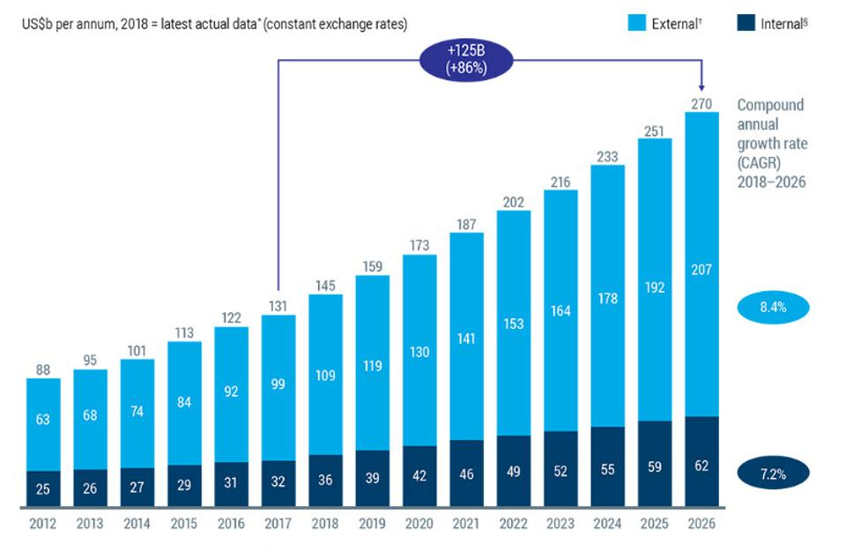
3-3 사이버 보안
새로운 사이버 보안 위협 트랜드
데이터 프라이버시 경각심 향상
자동차 보안 위협 증가: 자동화된 소프트웨어가 탑재된 차량 증가에 따라 차량 통제권 해킹 등 사례 증가
개인 정보 보호법 도입: 유럽연합 일반 데이터 보호 규칙 (GDPR) 및 캘리포니아 소비자 개인 정보 보호법 (CCPA)등 세계적으로 프라이버시 침해를 최소한으로 하기 위한 정책 도입이 활성화
*글로벌 사이버보안 산업 추이
AI 사이버 보안 시스템 도입: 머신러닝 및 AI가 도입된 위협 탐지 시스템 및 기술 개발 활성화
“
2022년 정보 보안 분야 시장은 1700억 달러를 달성할 것 (Gartner, 2019)
기업의 CSO 증가: 기업에서 사이버 보안 위협 및
취약점에 대비하기 위한 전문가 (CSO)를 도입 증가 추세
“
모바일 애플리케이션 위험 증가: 최근 악성코드 및 사이버 위협의 50%가 모바일 앱을 대상
“
SASC/ZTNA 보안 솔루션: 코로나로 인한 재택근무
증가 추세에 따라 보안 엑세스 서비스 엣지(SASC) 및 제로
트러스트 접근 (ZTNA) 솔루션등 네트워크와 클라우드의
보안을 강화하려는 솔루션을 기업에서 도입 노력 증가
2020년 사이버 보안 피해 평균 액수는
한 건당 380만 달러 (IBM, 2020)
5G 및 사물인터넷 도입에 따른 리스크 증가: 새로운 네트워크에 대해 안전을 지키기 위한 다양한 선행연구가 필요
“

Slide 18
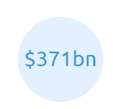

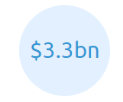
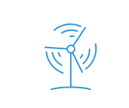
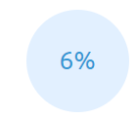
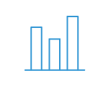

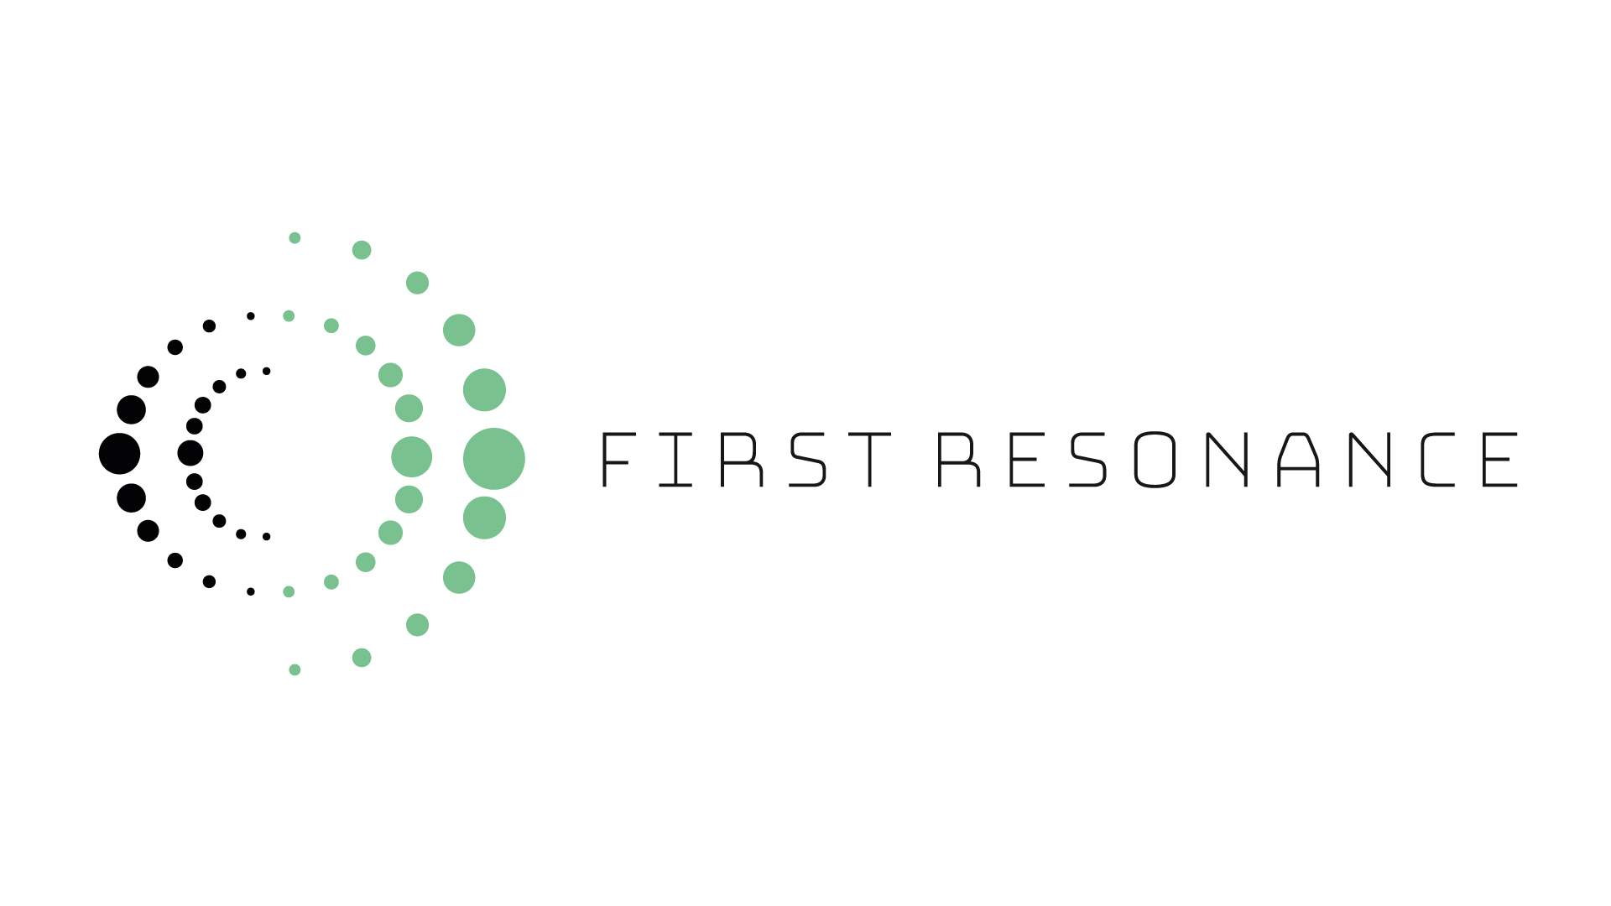
3-4 우주항공
우주항공 시장 규모
우주항공 산업 트랜드
2020년 기준 우주항공 시장 규모
전기 항공기 도입: 연료 효율적인 전기 항공기 부품 및 기술 연구
2020년 기준 우주항공 스타트업 펀딩 규모
신소재 부품 : 탄소 나노튜브와 그래핀을 사용한 더 가볍고
환경 친화적인 부품 생산 연구
2021-2026년 우주항공 산업 연 성장률
사물 인터넷과 결합: 우주항공 조립 및 제조부터 위치 추적등
다양한 데이터 및 정보 기술을 맞춤형 솔루션을
통해 관리 가능
주요관련 스타트업
재사용 가능한 AI 기반 우주선을 만드는 스타트업. 특히 우주 쓰레기 수거, 우주 승무원 및 화물 운송용의 우주선 제작 목표
우주 스타트업들이 사용 가능한 인프라 개발. 우주항공 관련 제품 설계, 제작, 테스트 및 분석 가능한 툴 제공

Slide 19
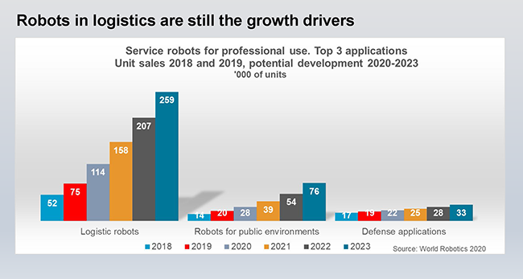
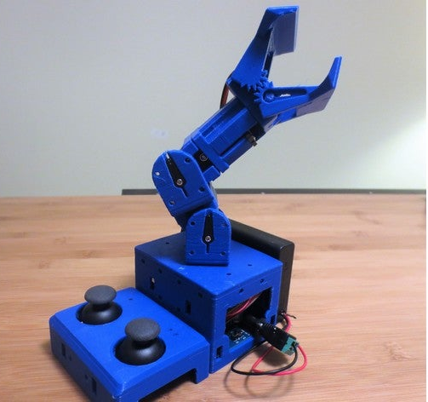
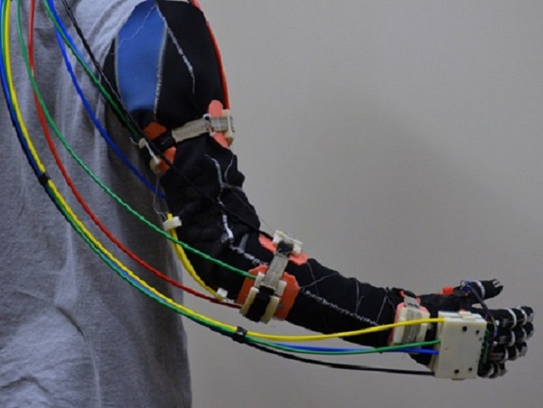
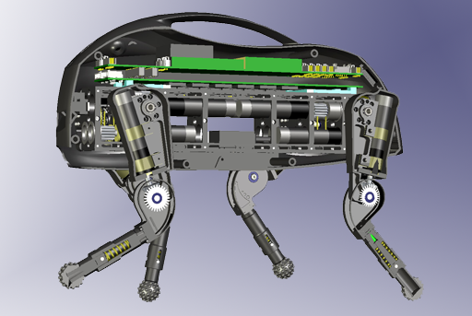
3-5 로봇
로봇 시장 규모 및 현황
로봇 시장 트랜드
2025년 미국 내 210억 달러 규모를 달성할 것으로 예상
물류 자동화등에 이용되는 로지스틱 로봇의 성장세 및 수요가 가장 높음
자율주행기술이 대두화 및 COVID-19으로 전자상거래, 유통업체 및 외식산업에서 이동형 로봇에 대한 관심 및 수요 급증
인공지능 소프트웨어를 탑재하여 시각 및 기타 감지 시스템을 통하여 더욱 어려운 작업 숙달 가능.
스마트 공장 − 상호 네트워킹이 가능하게 하는 최신 네비겡션 기술로 자동차 생산 조립 라인 자동화 역할에 기여
환경친화적− 에너지 효율이 높으며 광전 혹은 수소 연료 전지를
이용하는 친환경 로봇 생산이 증가

Slide 20
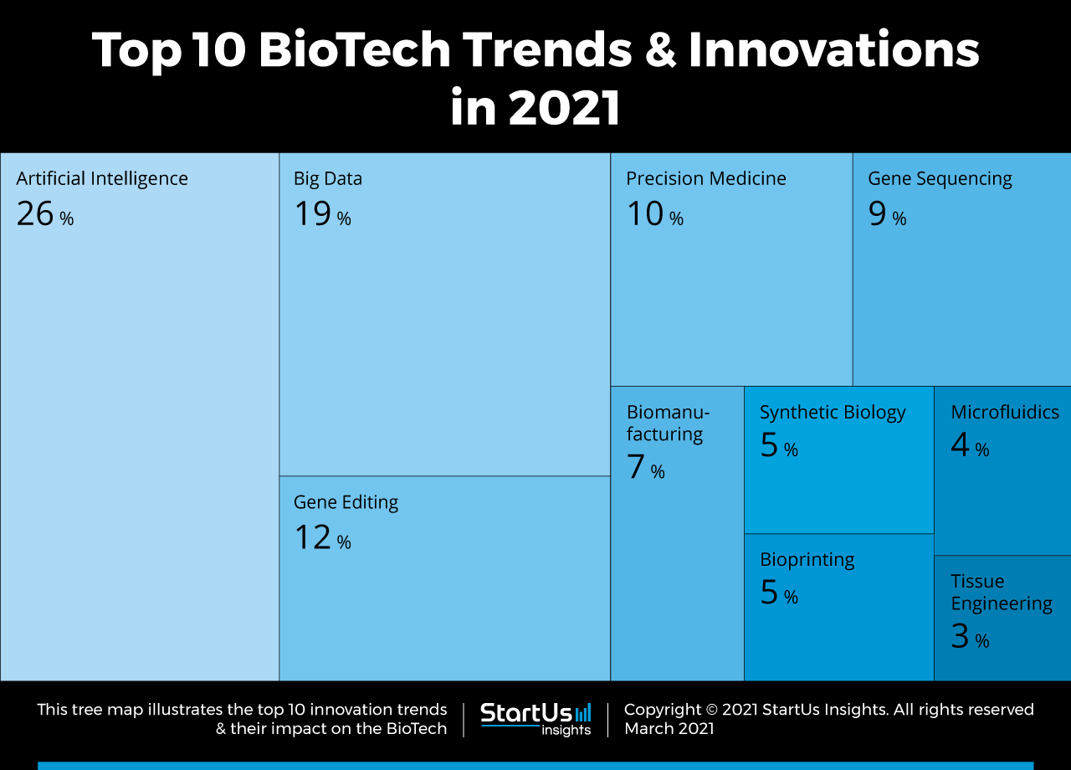


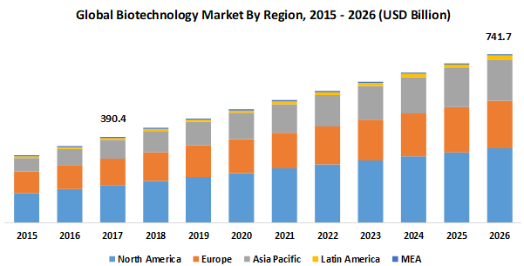


3-6 바이오테크/의료기기
바이오 테크/의료기기 트랜드- 다양한 첨단 기술과 접목하여 발전
AI: 맞춤의학 (Personalized Medicine), 신약 개발 적극적 활용
예)- Arpeggio Bio 社 AI 를 이용하여 치료법 RNA 플랫폼 개발 (미국)
DeepTrait 社 AI를 이용한 DNA 마커 분별 기술 개발 (스웨덴)
빅데이터 : 웨어러블 기기와 접목하여 실시간으로 빅데이터 전달하여 사용자
건강 상태 분석 서비스 제공
예)- BioBox Analytics社 빅데이터를 이용한 게놈 분석 플랫폼 개발 (캐나다)
Gene Editing: 유전자 가위 CRISPR/Cas9을 이용하여 유전질환 치료 방법 개발
예)- PLANTeDIT社 유전자 변형 부작용이 없는 식물 품종 개발 (아일랜드)
바이오프린팅: 바이오 소재 개발 잉크로 새로운 세포 및 장기 이식술 개발
예)- 3D Biotechnology Solution社 바이오프린팅 솔루션 개발 (브라질)
참조: Polaris Market Research

Slide 21


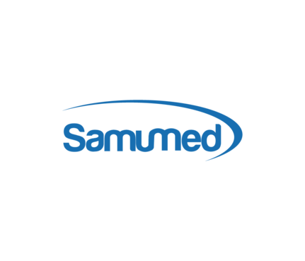

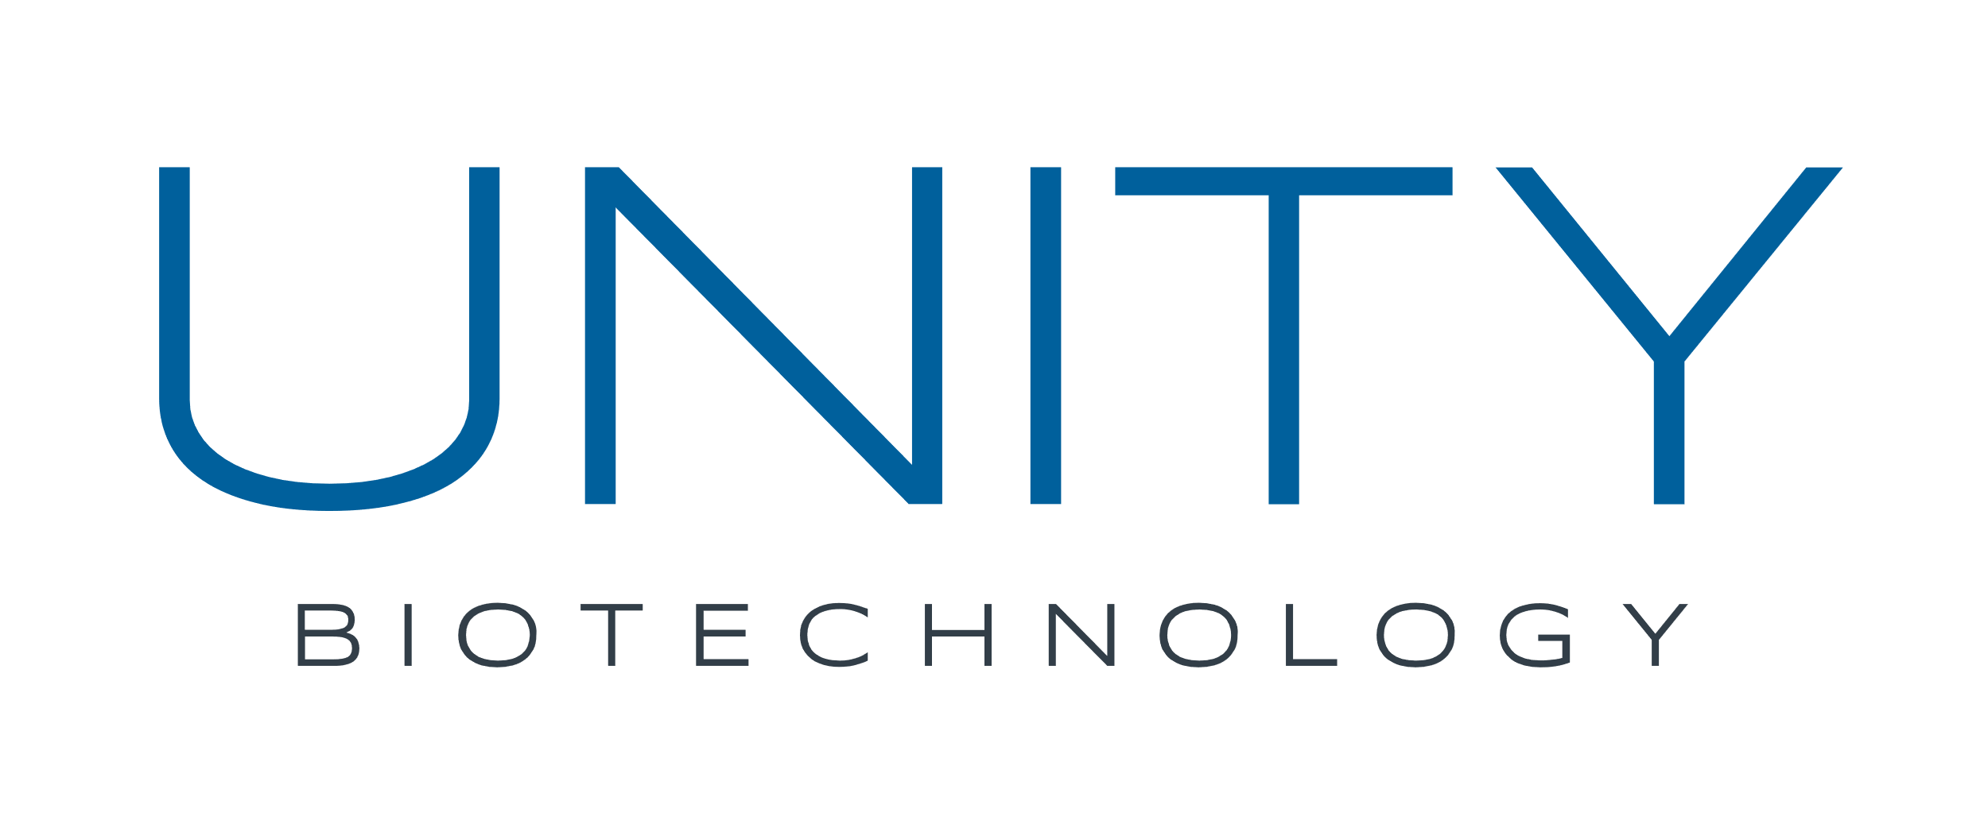
3-6 바이오테크/의료기기(계속)
기대 수명 연장에 따른 웰빙 및 헬스케어 산업 확대
헬스케어(Anti-aging)
웰빙(Wellness)
2026년 미국 내 880억 달러 규모를 달성할 것으로 예상
노년 인구의 증가로 글로벌 시장에서 4.2조 달러 규모 예상
알파벳 Anti-aging 자회사로 노화와 나이 관련된 질병 치료법 개발
스마트 홈: 텔레헬스 및 식료품 등 배달 서비스를 활성화한 스마트 주방 및 전자 기기 활성화
기업 가치가 100억달러가 넘는 데카콘 기업으로 관절염 및 퇴행성 치료제 개발
사회적 & 정서적 웰빙: 사회적 고립을 극복하기 위한 테크놀로지 개발.
금융서비스: 노년층을 타겟으로 한 핀테크 기업 및 기술
노화세포를 타겟하는 기술을 개발하였으며 아마존 총수 Jeff Bezos 가 투자
자율주행: 몸이 불편한 노년층을 대상으로 한 자율 주행 차 서비스

Slide 22
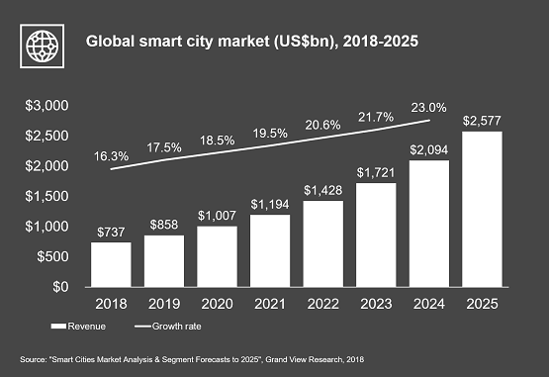
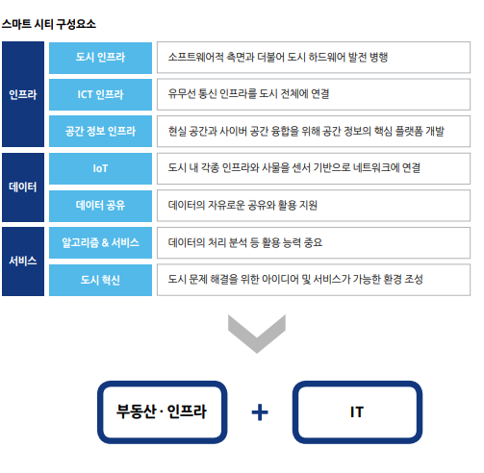
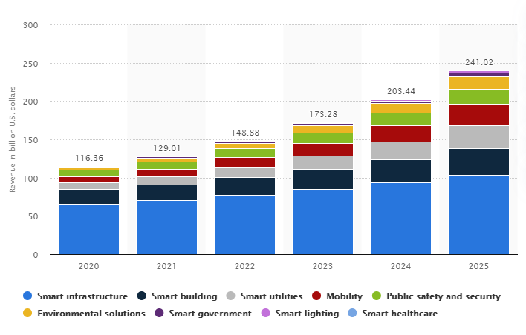
3-7 스마트 시티
스마트시티 현황
스마트시티의 구성 요소
노년 인구의 증가로 글로벌 시장에서 4.2조 달러 규모 예상
2025년 전세계 2.5조억 달러 규모를 달성할 것으로 예상
연간 약 20% 성장률을 기록하고 있으며 선두주자인 유럽을 비롯하여 인도, 중국등 도시화가 재빠르게 되고있는 APAC 국가에서 정부가 주도하여 진행중
스마트시티 분야중 스마트 인프라가 약 40% 매출을 차지
출처: 한국정보화진흥원, ‘스마트 시티 발전 전망과 한국의 경쟁력’, 2016년

Slide 23
4. 미국내 VC 투자 동향

Slide 24
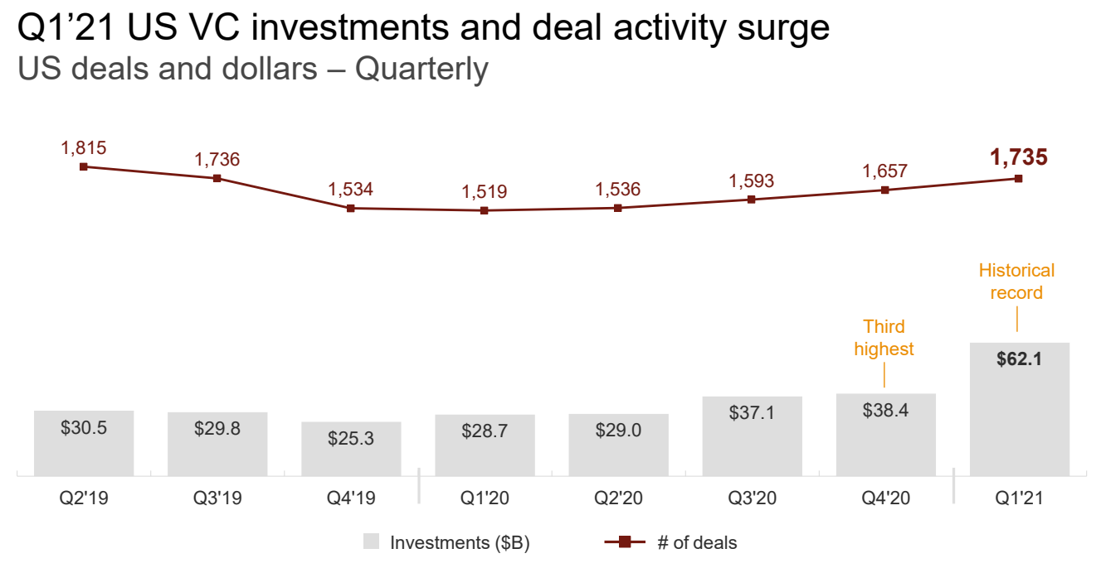
4-1 미국 VC 투자 추세
21년 1분기 미국 VC 투자 규모 신기록 달성
총 투자 금액: 총 620억 달러 '20년 1분기와 비교하여 약 117% 상승세
총 투자 규모: 1,735건
'20년과 비교하여 14% 증가
Source:PwC/CBInsightsMoneyTree™ReportQ12021

Slide 25
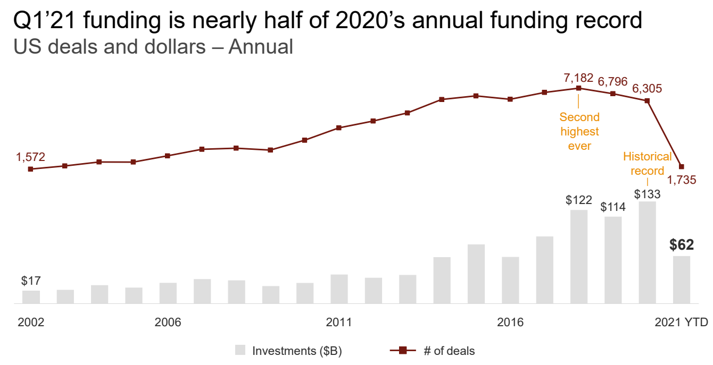
4-2 미국 VC 펀딩 추세
'21년 1분기 내에서 이미
'20년도 펀딩 규모의
약 50% 투자가 이루어졌음
특히 미국시장의 코로나 여파
회복세 및 현재 투자 추세로 보았을때
이번년도의 투자 상승세도 클 것으로 예상
Source:PwC/CBInsightsMoneyTree™ReportQ12021

Slide 26
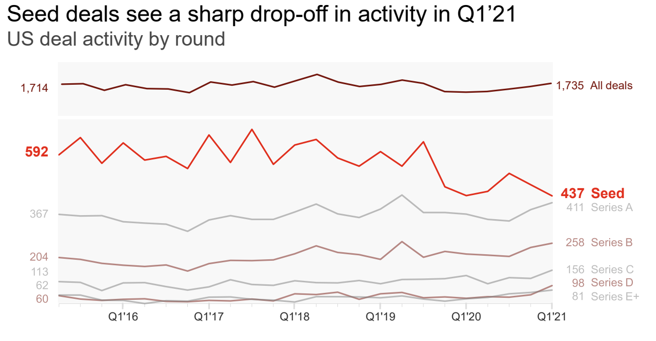
4-3 미국 VC 초기펀딩 추세
21년 1분기 시드 투자 이외에 모두 상승세
시드 투자 이외 초기 투자 상승세를 보임
시드 투자: 총 437 건 (26% 하락↓)
Series A: 총 411 건 (11% 상승↑)
Series B: 총 258건 (26% 상승 ↑)
Source:PwC/CBInsightsMoneyTree™ReportQ12021

Slide 27
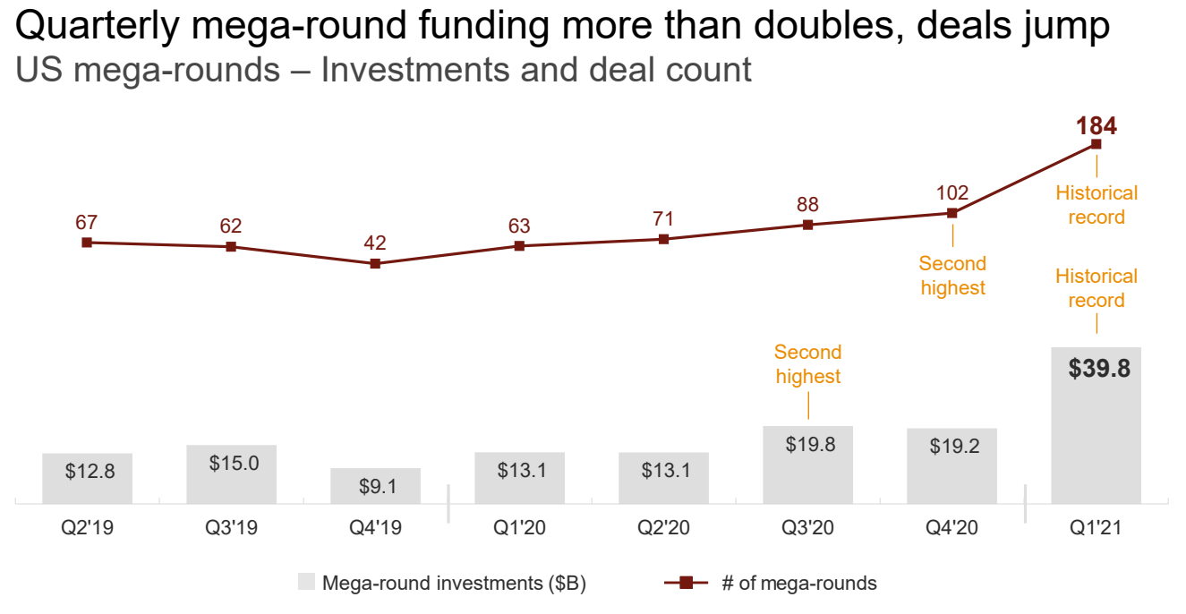
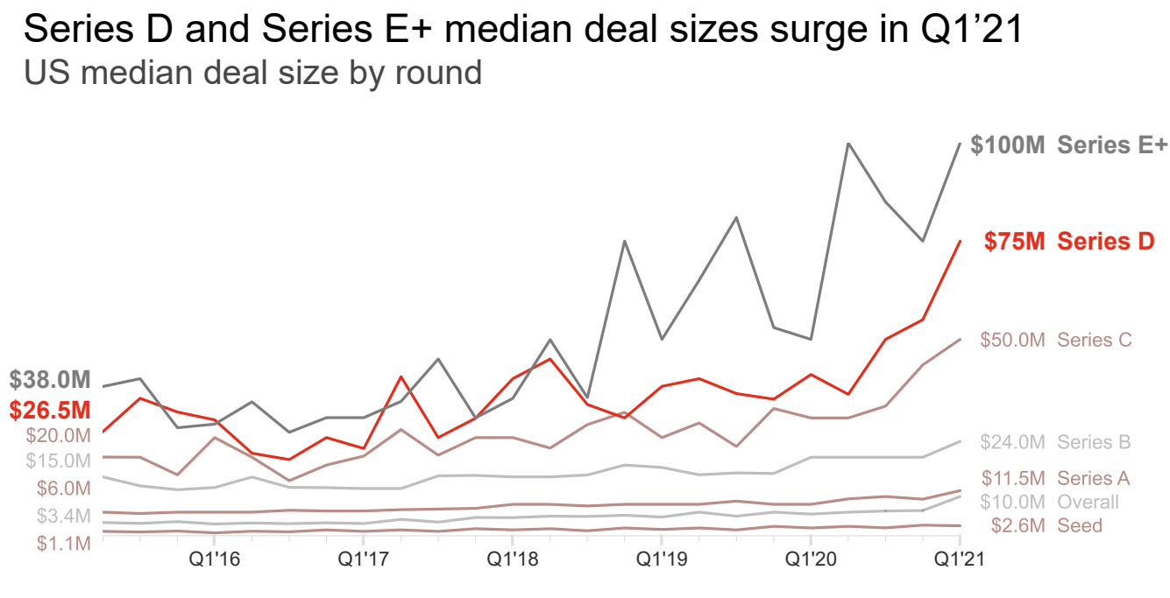
4-4 미국 VC 메가펀딩 추세
21년 1분기 메가 라운드($100M+) 투자 신기록 달성
총 투자 금액: 총 398억 달러
총 투자액의 64%를 차지
총 메가 라운드 규모: 184건
20년 1분기 대비 3배 증가
특히 Series D ($26.5M),
Series E ($38M) 펀딩이 급증
Source:PwC/CBInsightsMoneyTree™ReportQ12021

Slide 28
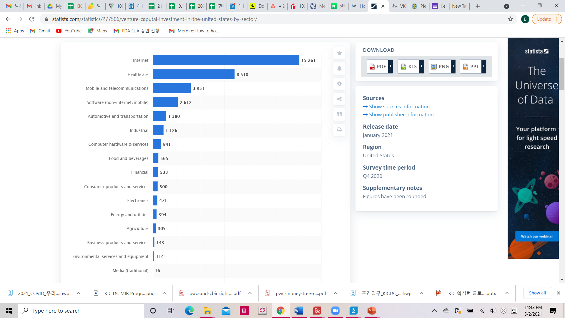
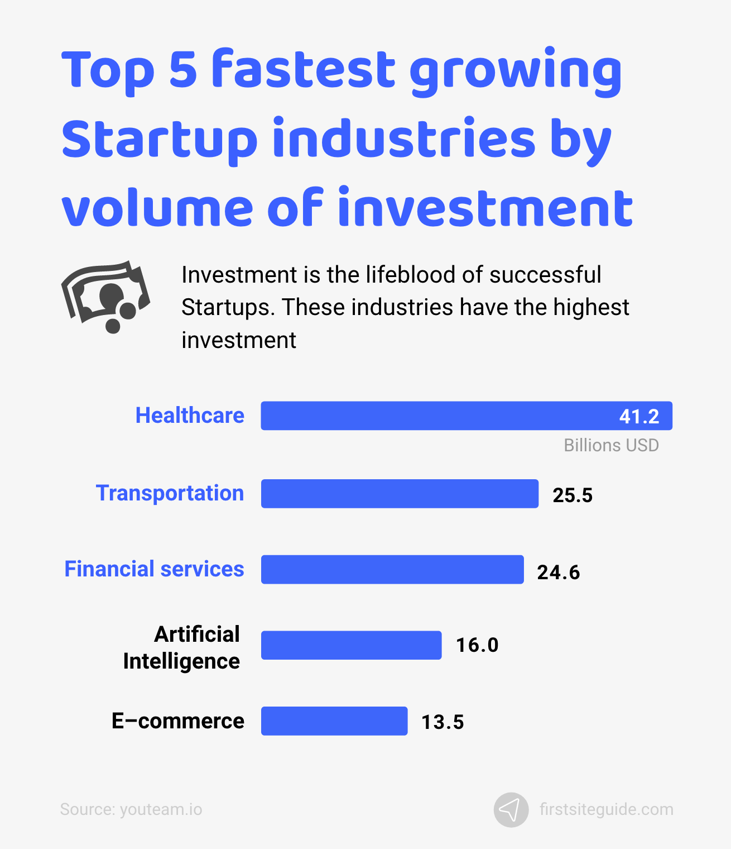
산업별 VC 투자 현황
2020년 4분기 기준 미국내 VC들이 가장 많이 투자한 산업분야는 인터넷관련 산업임
뒤를 이어 헬스케어 (8,510건), 모바일 산업에 투자가 이루어짐
가장 빠르게 투자가 증가하고 있는 분야는 헬스케어(412억 달러), 교통/인프라(255억 달러), 핀테크 (246억 달러) 순
코로나 영향으로 E-Commerce, 교육 테크,
IoT 플랫폼 분야가 크게 대두
자료원 : Statista.com

Slide 29
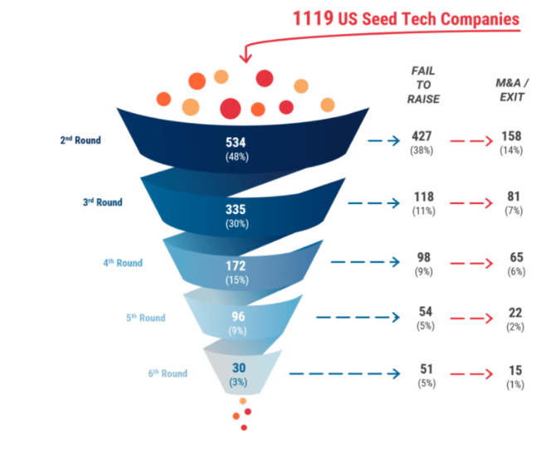
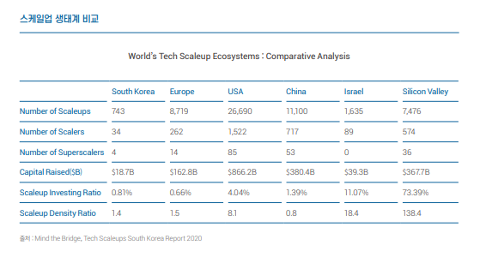
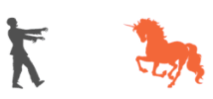
4-5 미국 스타트업 VC 투자 현황
2019년 미 VC 총 운용자산은 4,443억달러이며 특히 펀드가 조성되는 지역은 캘리포니아 (62%), 뉴욕 (15%), 보스톤(9%)으로 미 전체 86%를 차지
세계적으로 비교하여도 미국의 스케일업 투자 금액 및 규모가 가장 큰 편
매년 약 1,000개의 기업들이 Seed 투자를 유치
미 스타트업 중 오직 1% (10-12개)의 유니콘 기업이 5억달러 이상 투자 유치를 받으며 67% 이상의 기업은 투자에 실패

Slide 30
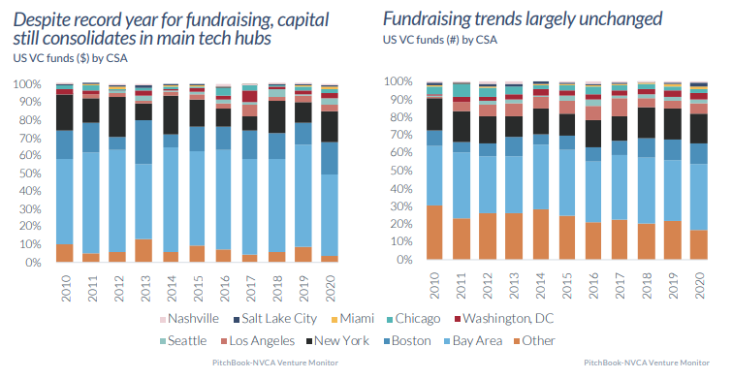
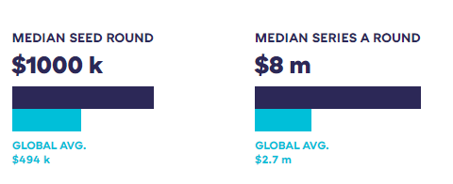
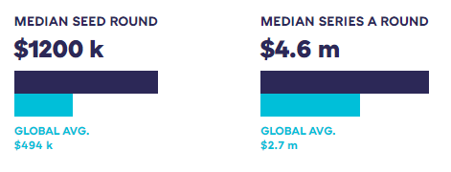
4-6 미국 투자 동향 - 서부
실리콘 밸리
Top VC: Khosla Ventures (96 IPO/700사 투자), Sequoia Capital (280 Exit/1,275사 투자), Bessemer Venture (197Exit/910투자)
Top Accelerator: AngelPad, Startx , Y Combinator, 500Startups등
시애틀
2019년 기준 3,519 기업이 약 $800억 규모로 캘리포니아에서 VC 투자를 받았으며 Bay Area Deal Value는 미국의 50%를 차지/ 시애틀은 366개 기업 45억
실리콘밸리는 스케일업 투자 금액이 미 전체의 40% 이상 차지
세계 톱 인수기업 13곳이 실리콘 밸리에 위치
밴쳐캐피털 중심의 샌드 힐 로드 위치
Top VC: Ignition Partners (67 Exit/282사 투자), Madrona Venture(58 Exit/286사 투자), Bessemer Venture (197Exit/910투자)
Top Accelerator: Techstars등

Slide 31
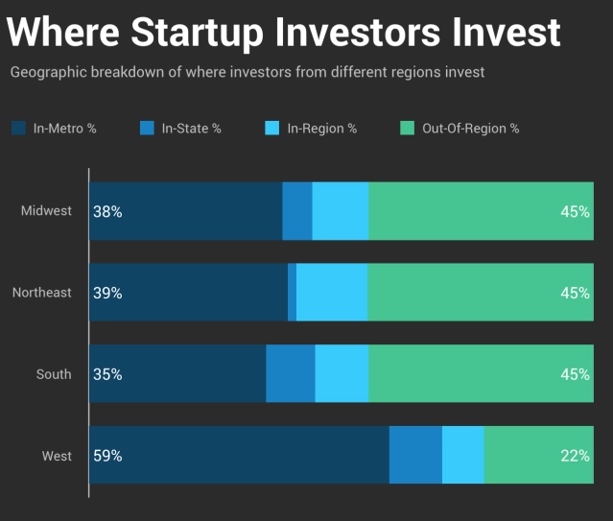
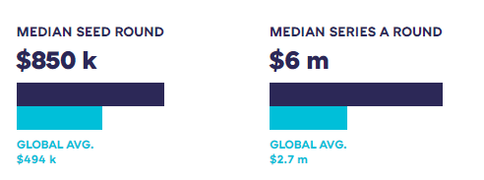
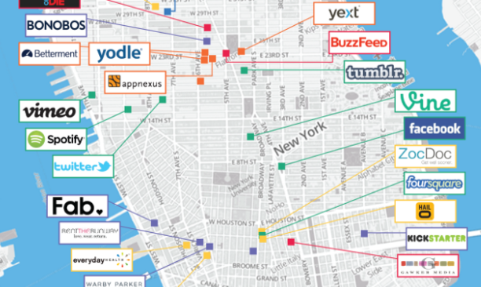
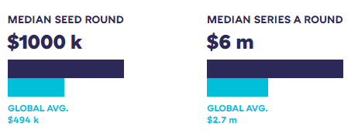
4-7 미국 투자 동향 - 동부
뉴욕
총 Early Stage 펀딩 규모: 83억 달러
Top VC: Lerer Hippeau Ventures(38 Exit/260사 투자), Box Group (31 Exit/200사 투자), Great Oaks Venture(30Exit/233투자)
Top Accelerator: Dreamit, VentureCrush 등
보스턴
2020년 기준 약 35%의 미 VC 투자가 동부로 이루어짐
뉴욕, 보스턴 등 동부를 중심으로 동부 내 VC뿐만 아니라 다른 주 지역의 VC의 투자가 늘어나는 추세
2020년 기준 뉴욕은 1,500개의 기업이 190억 달러 규모의 VC 투자/ 보스턴 846기업이 160억 달러 규모
특히 Early Stage에서 서부쪽 VC 투자를 받지 않고 성공한 기업도 존재 (Kayak, Etsy, Kickstarter, Tumblr)
총 Early Stage 펀딩 규모: 39억 달러
Top VC: Battery Ventures(154 Exit/785사 투자), Polaris Partners(113 Exit/531사 투자), Bain Capital Ventures(76Exit/411투자)
Top Accelerator: Techstars등

Slide 32
4-8 미국 동부 강점 - 국가지원 프로그램
국가 지원 프로그램
오바마 정부 ‘스타트업 아메리카‘ : 자금지원, 세제혜택 및 멘토링 등의 종합적인 정책 시행
*성과:’13~’17 동안 유망 기업 5,461개 270억 달러 투자
트럼프 행정부 백악관 산하 미국혁신국 신설: 혁신사업 제안, 규제 절차에 대한 개선 및 미래인력 프로그램 개발
* 성과: 정부부문의 적극적 지원에 따라 VC 투자가 36.4억 달러(2014)에서 99.5억 달러(2018)로 증가
바이든 행정부 인프라 투자 및 친환경 스타트업 장려: 2천 500조원 인프라 투자 및 그린뉴딜 정책 투자 예정
美 NASE(National Association for the self-Employed): 1인 및 소형 기업 지원
美 중소기업청: 중소기업혁신(SBIR)/ 기술이전(STTR) 프로그램은 비영리 연구기관, 대학, 연방정부 R&D 센터와 협력해 스타트업 지원
美국립보건원, 국립과학재단 (NSF), 항공우주국(NASA): : 생물의학, 우주항공분야 스타트업 R&D지원

Slide 33
4-9 미국 투자 현황-동부 vs 서부
바이오 헬스 관련 투자유치 / Early Stage 투자 계획 기업
동부
스타트업 투자 장점
서부
미디어, 파이낸스, 패션 등 특화된 VC 존재
월스트리트 등 기존의 파이낸스와 결합하여 투자하는 형태 존재
정부 국가 지원 프로그램이 다양
샌드 힐 로드 등 유명한VC와 투자 시스템이 다양화되어 있음
서부 VC는 서부쪽에 집중되어 투자하는 경향이 있음
스타트업 투자 단점
유명한 스타트업 VC풀이 적은 편
Late-stage funding 이 약한 편
상대적으로 투자 유치 경쟁이 심함
Series A 이상을 계획하고 있는 기업
Notes:
업데이트 필요

Slide 34

감사합니다
문정환 센터장 (jmoon@kicdc.org)

